Slide 1



Slide 2

NELER KONUŞACAĞIZ?
01
Genel Durum & Google Görünürlüğü
02
Keyword Rank
03
Planlanan İşler

Slide 3
01
Genel Durum & Google Görünürlüğü
02
Keyword Rank
03
Planlanan & Devam Eden İşler

Slide 4
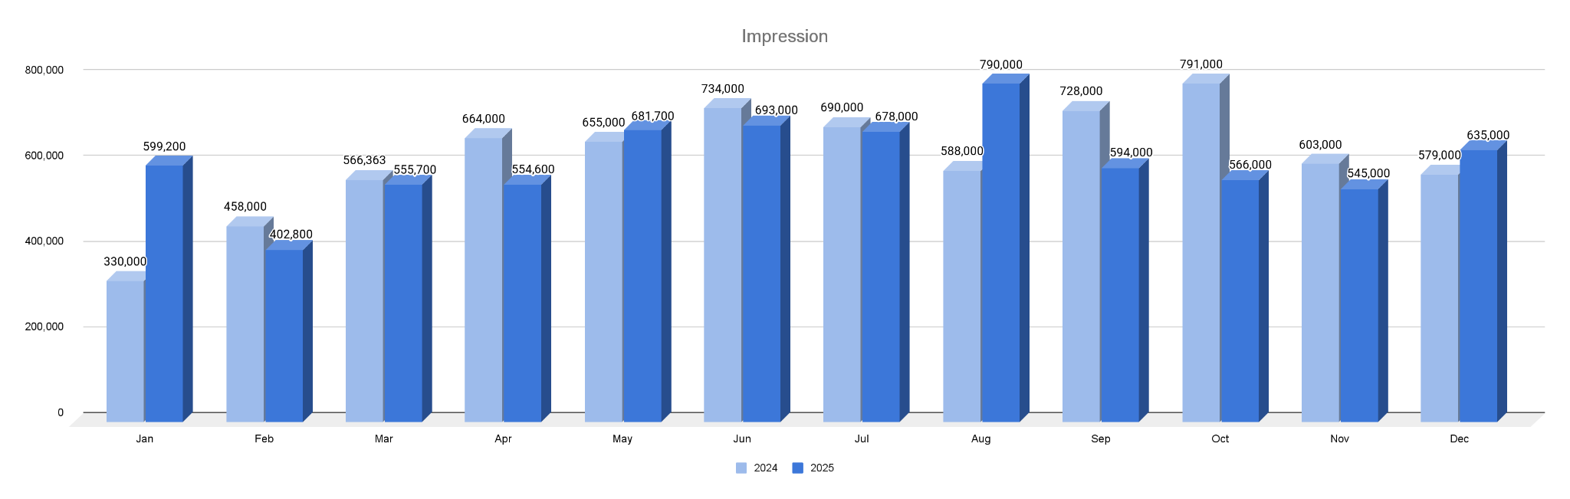

Loft | Search Console Verileri
2025 yılında total impression, 2024’e göre %1 azalmıştır. Impression 2024 Aralık ayına göre %10 artmış, geçtiğimiz aya göre ise %17 artmıştır.
- 2025 yılında, en yüksek Impression değeri Ağustos ayında elde edilmiştir. En düşük değer ise Şubat ayında gerçekleşmiştir.
- 2025 yılında 2024 yılına göre en yüksek büyüme oranı ise %34 ile Ağustos ayında gerçekleşmiştir.
Source: GSC

Slide 5
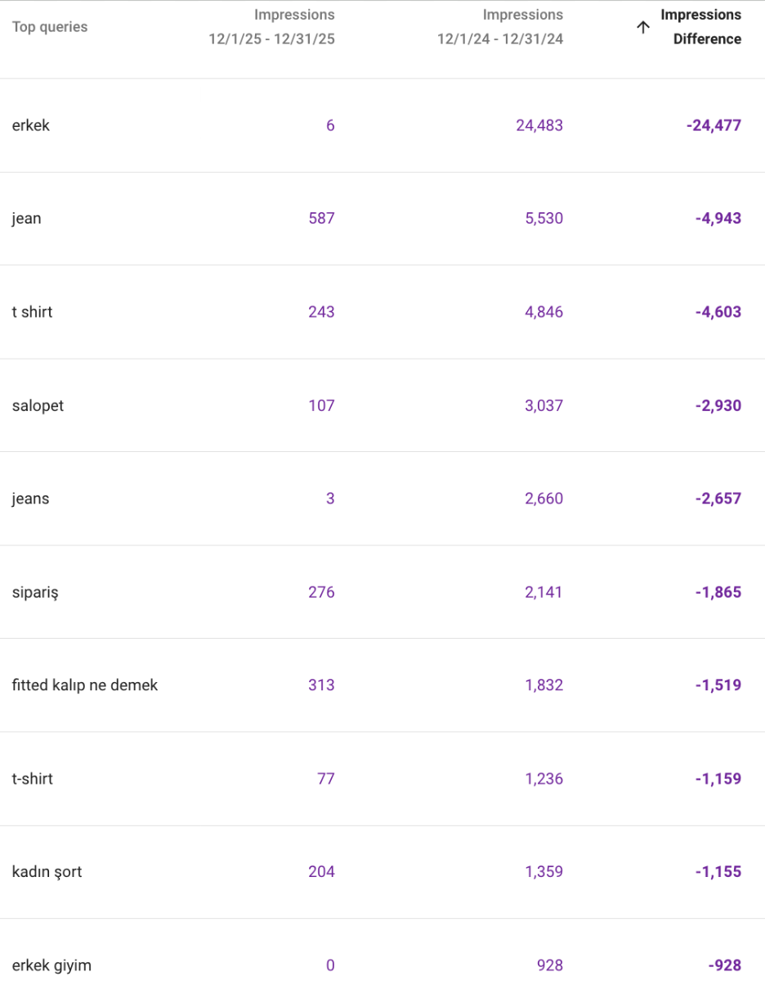
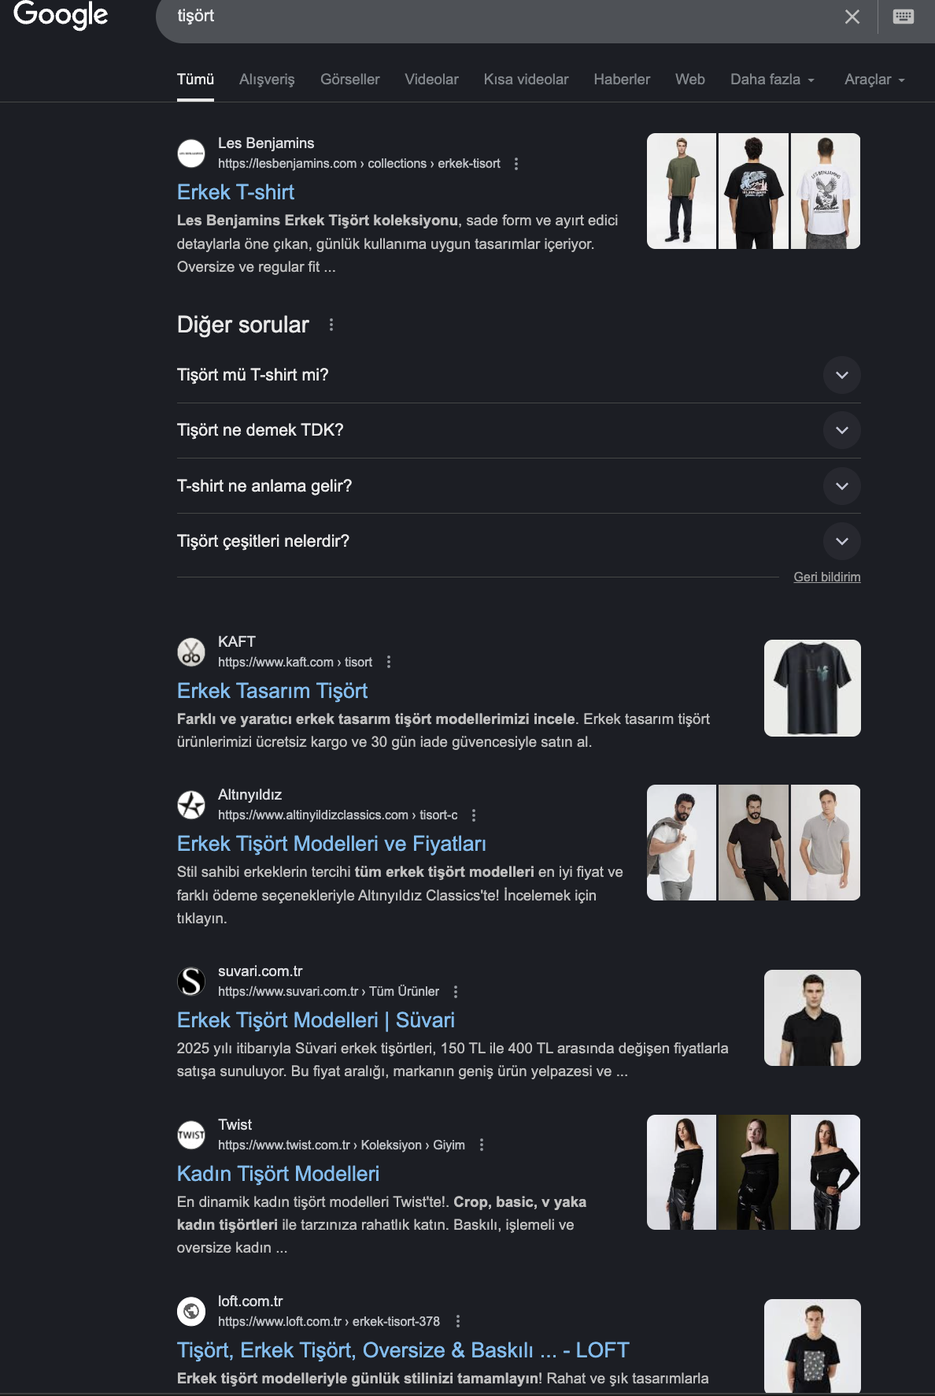
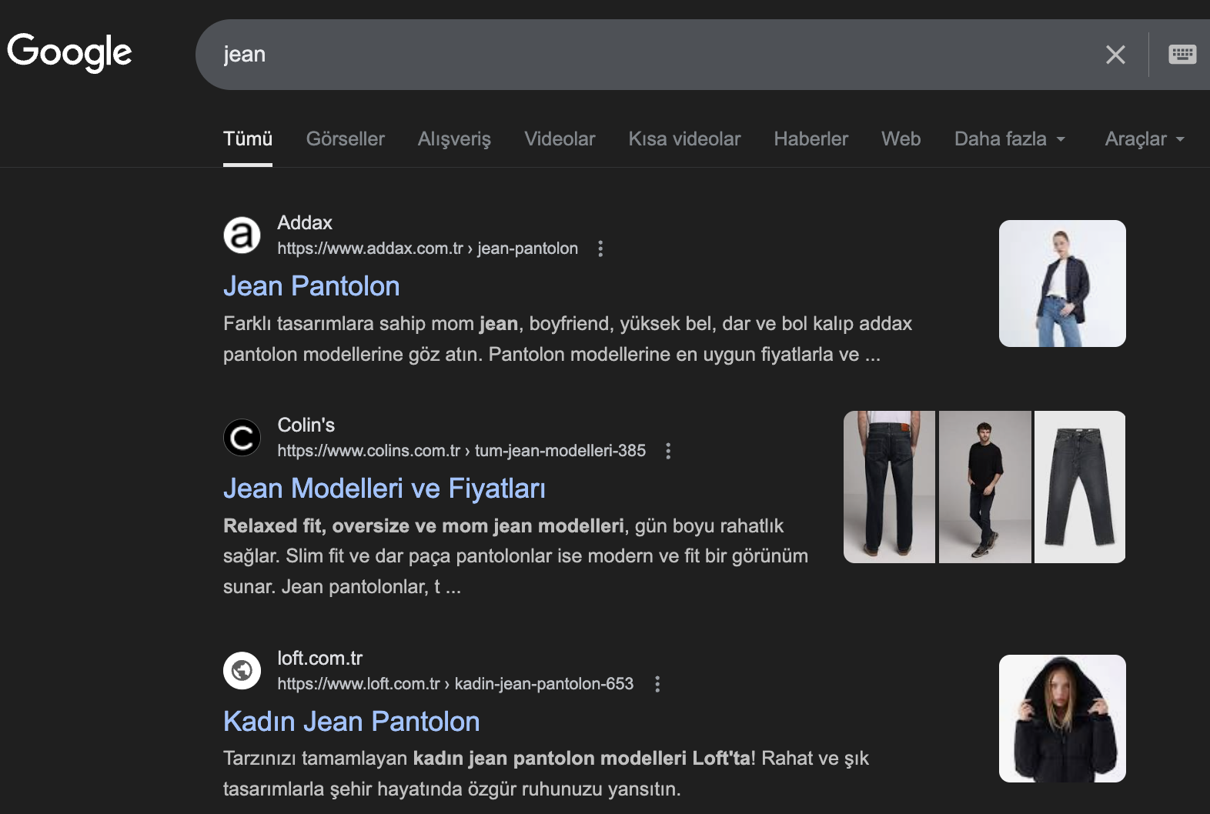
Loft | Search Console Verileri
Geçen Yıla Göre Non-Brand Impression Azalışı Yaşanan Kelimeler
T-shirt ve Salopet gibi sorgular da hem sezonsallığın hemde rekabet tarafındaki ürün sayısının oldukça etkisi olmaktadır.
Jean kelimesinde 3. ve tişört kelimesinde ise 6. sırada yer almaktayız.
Source: GSC

Slide 6
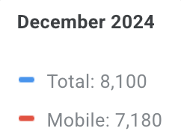
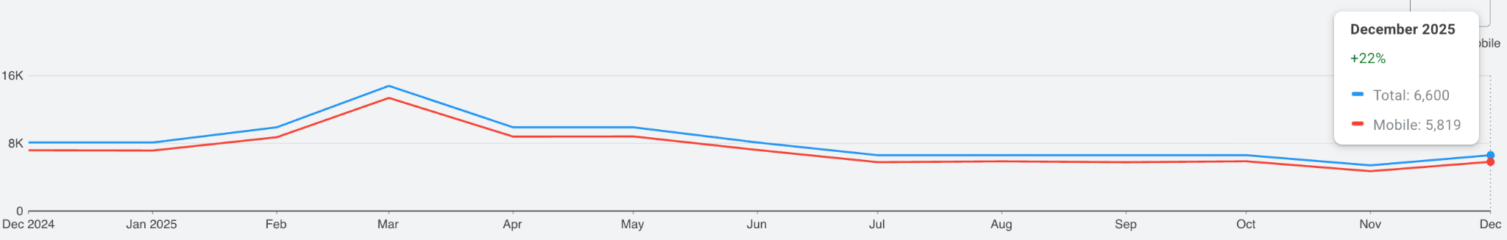
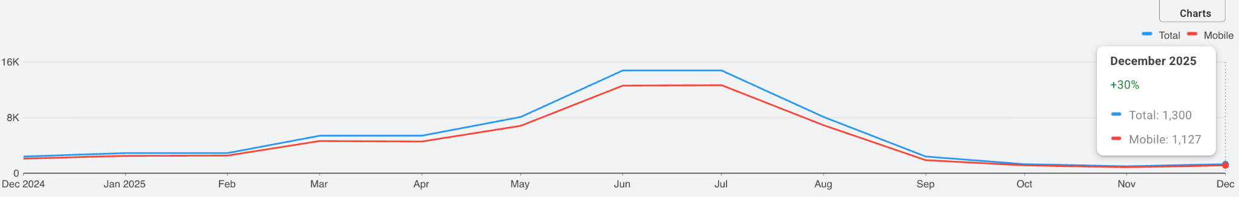
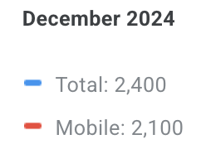
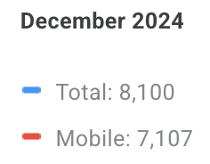
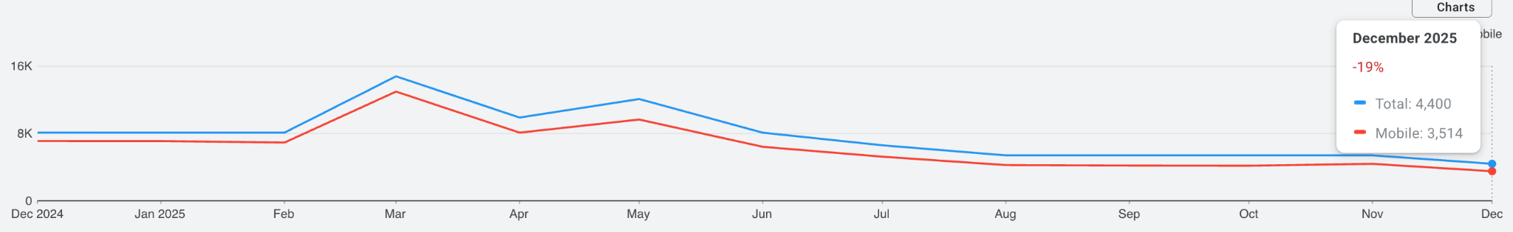

Loft | Arama Hacmi Değişimi
Non-Brand Impression Düşüşü Yaşanan Kelimelerin Geçtiğimiz Seneye Göre Arama Hacmi Değişimi
Salopet kelimesinin aranma hacmi geçen seneye göre %19 düşmüştür.
Kadın Şort kelimesinin aranma hacmi geçen seneye göre %46 düşmüştür.
Kadın Bluz kelimesinin aranma hacmi geçen seneye göre %46 düşmüştür.
Source: Keyword Planner

Slide 7
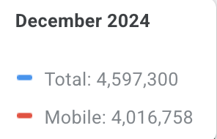
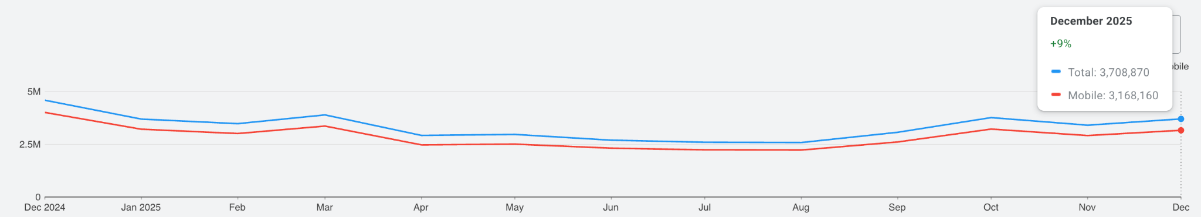
Loft | Arama Hacmi Değişimi
Non-Brand Impression düşüşü yaşanan keywordler incelendiğinde aranma hacimlerinin geçtiğimiz seneye göre %19 azalma yaşandığı görülmüştür.
Source: Keyword Planner

Slide 8
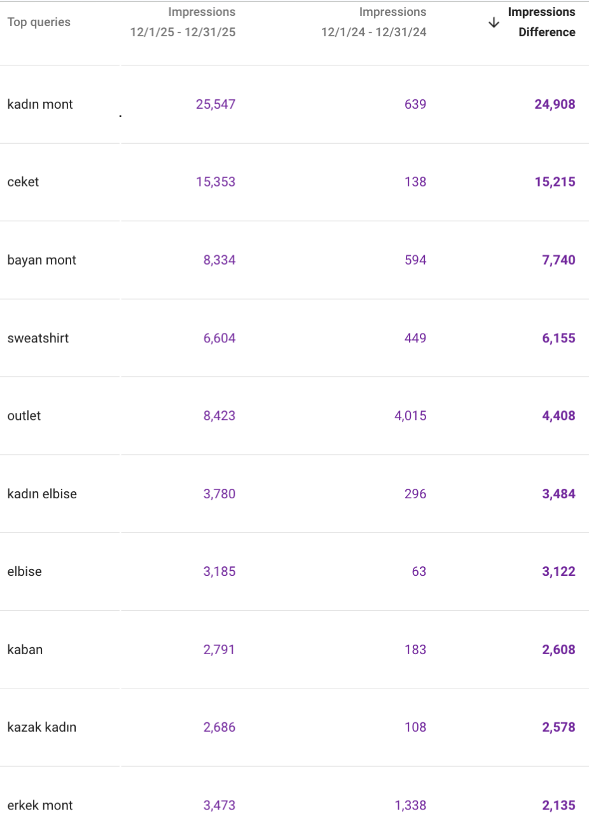
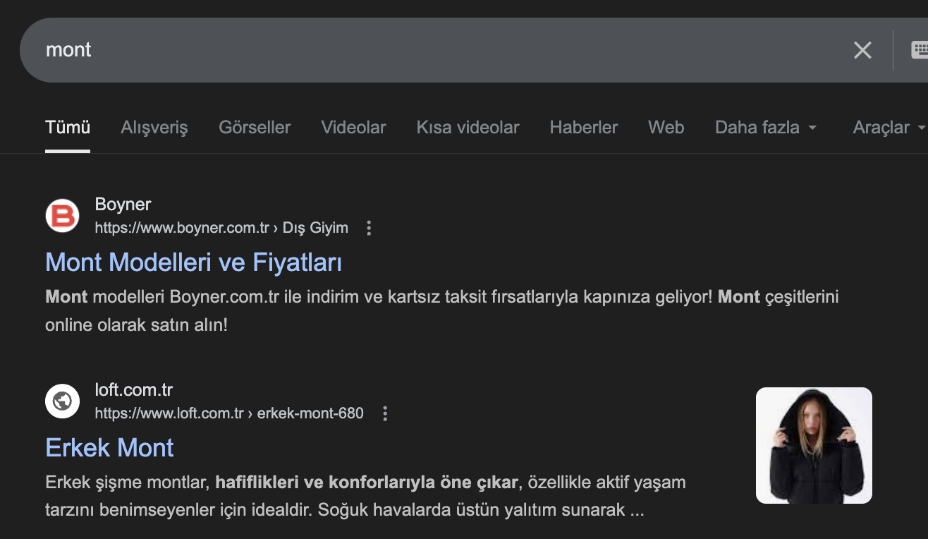
Loft | Search Console Verileri
Geçen Yıla Göre Non-Brand Impression Artışı Yaşanan Kelimeler
Kış sezonuna ait ürünlerde geçen yıla göre impression oranlarında artışlar bulunmaktadır.
Source: GSC

Slide 9
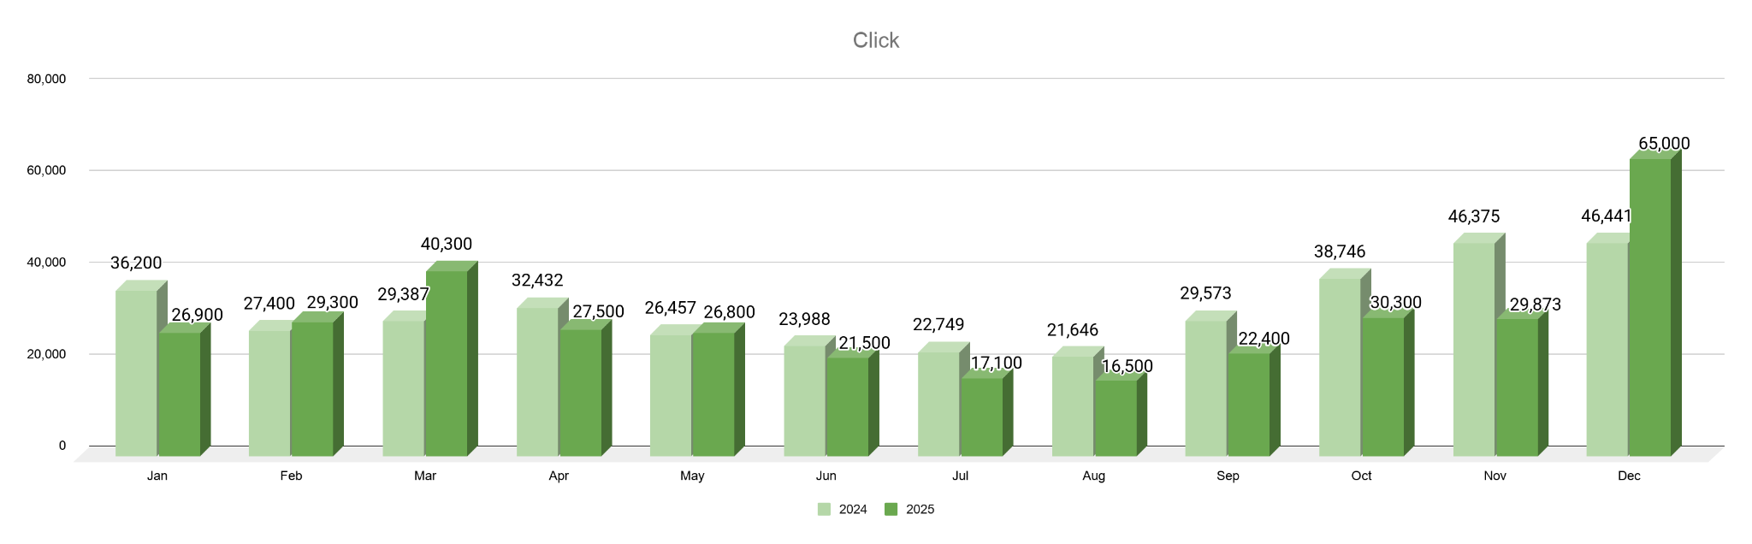
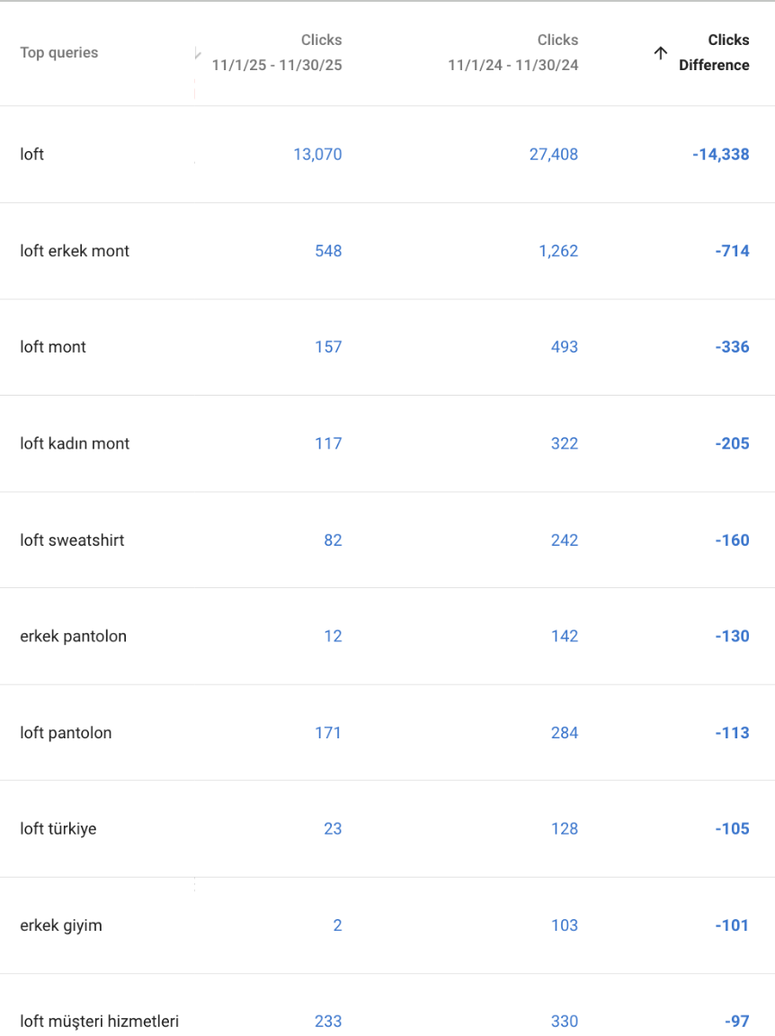
Loft | Search Console Verileri
2025 yılında total click, 2024’e göre %7 azalmıştır. Click 2024 Aralık ayına göre %40 artmış, geçtiğimiz aya göre ise %112 artmıştır
- 2025 yılında, en yüksek Click değeri Aralık ayında elde edilirken en düşük değer ise Ağustos ayında gerçekleşmiştir.
- 2025 yılında 2024 yılına göre en yüksek büyüme oranı ise %39 ile Aralık ayında gerçekleşmiştir.
Source: GSC

Slide 10
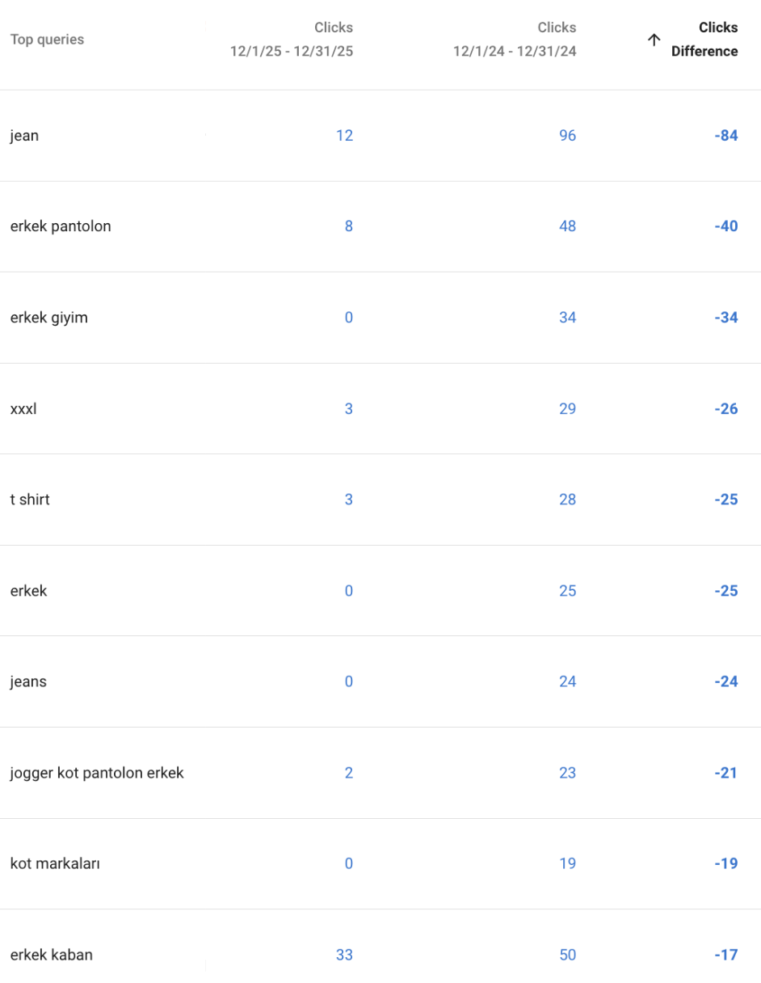
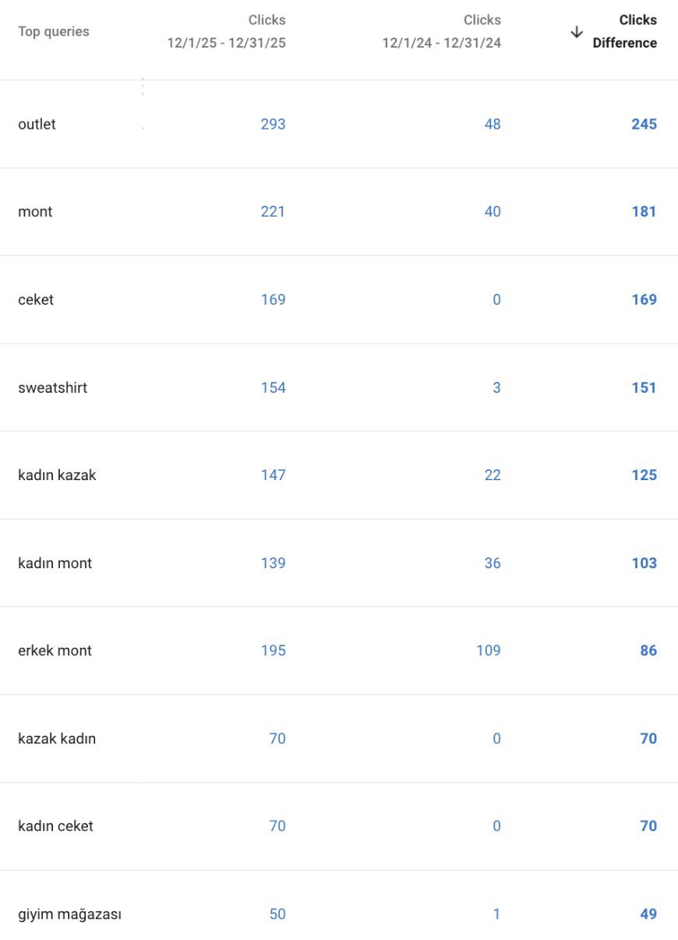
Loft | Search Console Verileri
Geçen Yıla Göre Non-Brand Click Düşüşü & Artışı Yaşanan Kelimeler
Click Düşüşü Yaşayan Kelimeler
Click Artışı Yaşayan Kelimeler
Source: GSC

Slide 11

Loft | Marka Arama Hacimleri
2025 yılında marka aranma hacmi, bir önceki yıla kıyasla %1 artış göstermiştir. Geçtiğimiz aya göre ise %22 artmıştır
Bir önceki yıla kıyasla arama hacminde diğer markalarda ise düşüş yaşanmıştır.
Marka | Tarih | Avg | Jan | Feb | Mar | Apr | May | Jun | Jul | Aug | Sep | Oct | Nov | Dec
loft | 2024 | 69,125 | 74,000 | 60,500 | 60,500 | 60,500 | 60,500 | 49,500 | 49,500 | 49,500 | 74,000 | 90,500 | 110,000 | 90,500
 | 2025 | 70,000 | 74,000 | 74,000 | 110,000 | 74,000 | 60,500 | 49,500 | 49,500 | 49,500 | 60,500 | 74,000 | 74,000 | 90,500
 | YoY | 1.27% | 0.00% | 22.31% | 81.82% | 22.31% | 0.00% | 0.00% | 0.00% | 0.00% | -18.24% | -18.23% | -32.73% | 0.00%
colins | 2024 | 173,250 | 165,000 | 165,000 | 165,000 | 201,000 | 165,000 | 135,000 | 135,000 | 135,000 | 165,000 | 201,000 | 246,000 | 201,000
 | 2025 | 149,333 | 135,000 | 135,000 | 165,000 | 135,000 | 165,000 | 135,000 | 110,000 | 110,000 | 135,000 | 201,000 | 165,000 | 201,000
 | YoY | -13.80% | -18.18% | -18.18% | 0.00% | -32.84% | 0.00% | 0.00% | -18.52% | -18.52% | -18.18% | 0.00% | -32.93% | 0.00%
defacto | 2024 | 1,084,083 | 1,220,000 | 823,000 | 1,220,000 | 1,220,000 | 1,000,000 | 1,220,000 | 1,000,000 | 823,000 | 823,000 | 1,220,000 | 1,220,000 | 1,220,000
 | 2025 | 913,750 | 1,000,000 | 823,000 | 1,000,000 | 673,000 | 1,000,000 | 1,000,000 | 823,000 | 823,000 | 823,000 | 1,000,000 | 1,000,000 | 1,000,000
 | YoY | -15.71% | -18.03% | 0.00% | -18.03% | -44.84% | 0.00% | -18.03% | -17.70% | 0.00% | 0.00% | -18.03% | -18.03% | -18.03%
lcw | 2024 | 1,360,000 | 1,220,000 | 1,220,000 | 1,500,000 | 1,500,000 | 1,500,000 | 1,500,000 | 1,220,000 | 1,220,000 | 1,220,000 | 1,500,000 | 1,500,000 | 1,220,000
 | 2025 | 1,198,333 | 1,000,000 | 1,000,000 | 1,500,000 | 1,000,000 | 1,220,000 | 1,220,000 | 1,000,000 | 1,000,000 | 1,220,000 | 1,500,000 | 1,500,000 | 1,220,000
 | YoY | -11.89% | -18.03% | -18.03% | 0.00% | -33.33% | -18.67% | -18.67% | -18.03% | -18.03% | 0.00% | 0.00% | 0.00% | 0.00%
lee | 2024 | 24,675 | 22,200 | 22,200 | 22,200 | 27,100 | 27,100 | 22,200 | 18,100 | 18,100 | 22,200 | 27,100 | 40,500 | 27,100
 | 2025 | 17,958 | 22,200 | 18,100 | 22,200 | 18,100 | 18,100 | 14,800 | 14,800 | 14,800 | 18,100 | 18,100 | 18,100 | 18,100
 | YoY | -27.22% | 0.00% | -18.47% | 0.00% | -33.21% | -33.21% | -33.33% | -18.23% | -18.23% | -18.47% | -33.21% | -55.31% | -33.21%
ltb | 2024 | 101,833 | 165,000 | 90,500 | 110,000 | 110,000 | 90,500 | 90,500 | 74,000 | 90,500 | 90,500 | 90,500 | 110,000 | 110,000
 | 2025 | 93,333 | 110,000 | 110,000 | 135,000 | 90,500 | 90,500 | 74,000 | 74,000 | 90,500 | 90,500 | 90,500 | 90,500 | 74,000
 | YoY | -8.35% | -33.33% | 21.55% | 22.73% | -17.73% | 0.00% | -18.23% | 0.00% | 0.00% | 0.00% | 0.00% | -17.73% | -32.73%
mavi | 2024 | 904,833 | 1,000,000 | 823,000 | 1,000,000 | 1,000,000 | 823,000 | 823,000 | 673,000 | 673,000 | 823,000 | 1,000,000 | 1,220,000 | 1,000,000
 | 2025 | 844,500 | 823,000 | 823,000 | 1,000,000 | 823,000 | 823,000 | 673,000 | 673,000 | 673,000 | 823,000 | 1,000,000 | 1,000,000 | 1,000,000
 | YoY | -6.67% | -17.70% | 0.00% | 0.00% | -17.70% | 0.00% | -18.23% | 0.00% | 0.00% | 0.00% | 0.00% | -18.03% | 0.00%
Source: Keyword Planner

Slide 12
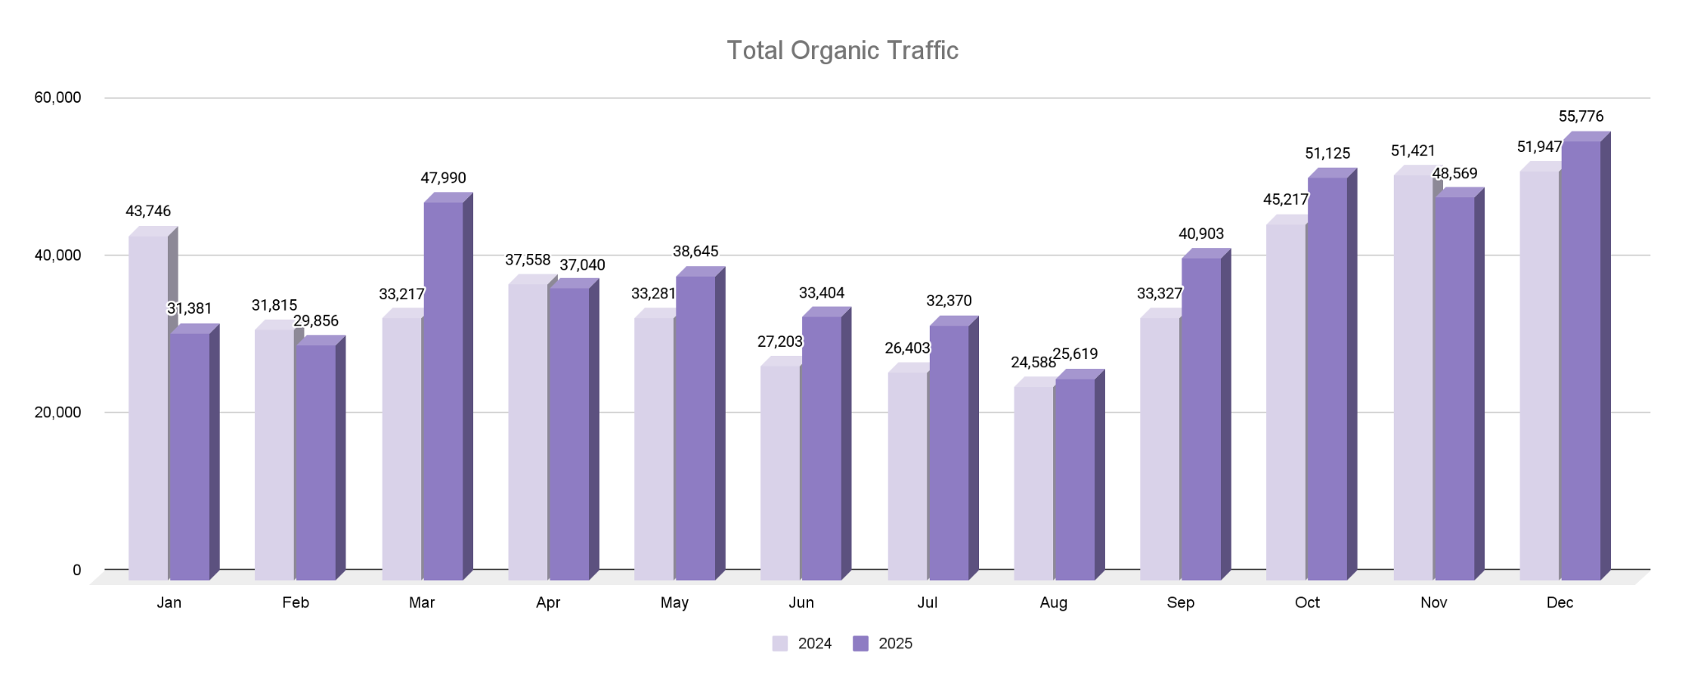
Loft | Organik Trafik Ölçümlemesi
2025 yılında organik trafik, 2024’e göre %0.3 artmıştır. Organik Trafik 2024 Aralık ayına göre %7 artmış, geçtiğimiz aya göre ise %15 artmıştır
2025 yılında, en yüksek organik trafik değeri Aralık ayında elde edilirken, en düşük organik trafik değeri Ağustos ayında kaydedilmiştir.
2025 yılında 2024 yılına göre en yüksek büyüme oranı ise %44 ile Mart ayında gerçekleşmiştir.
Source: Analytics
Notes:
kasım ayındaki düşüş sebebi. birde 2024vs 2025 0.3 teyit

Slide 13
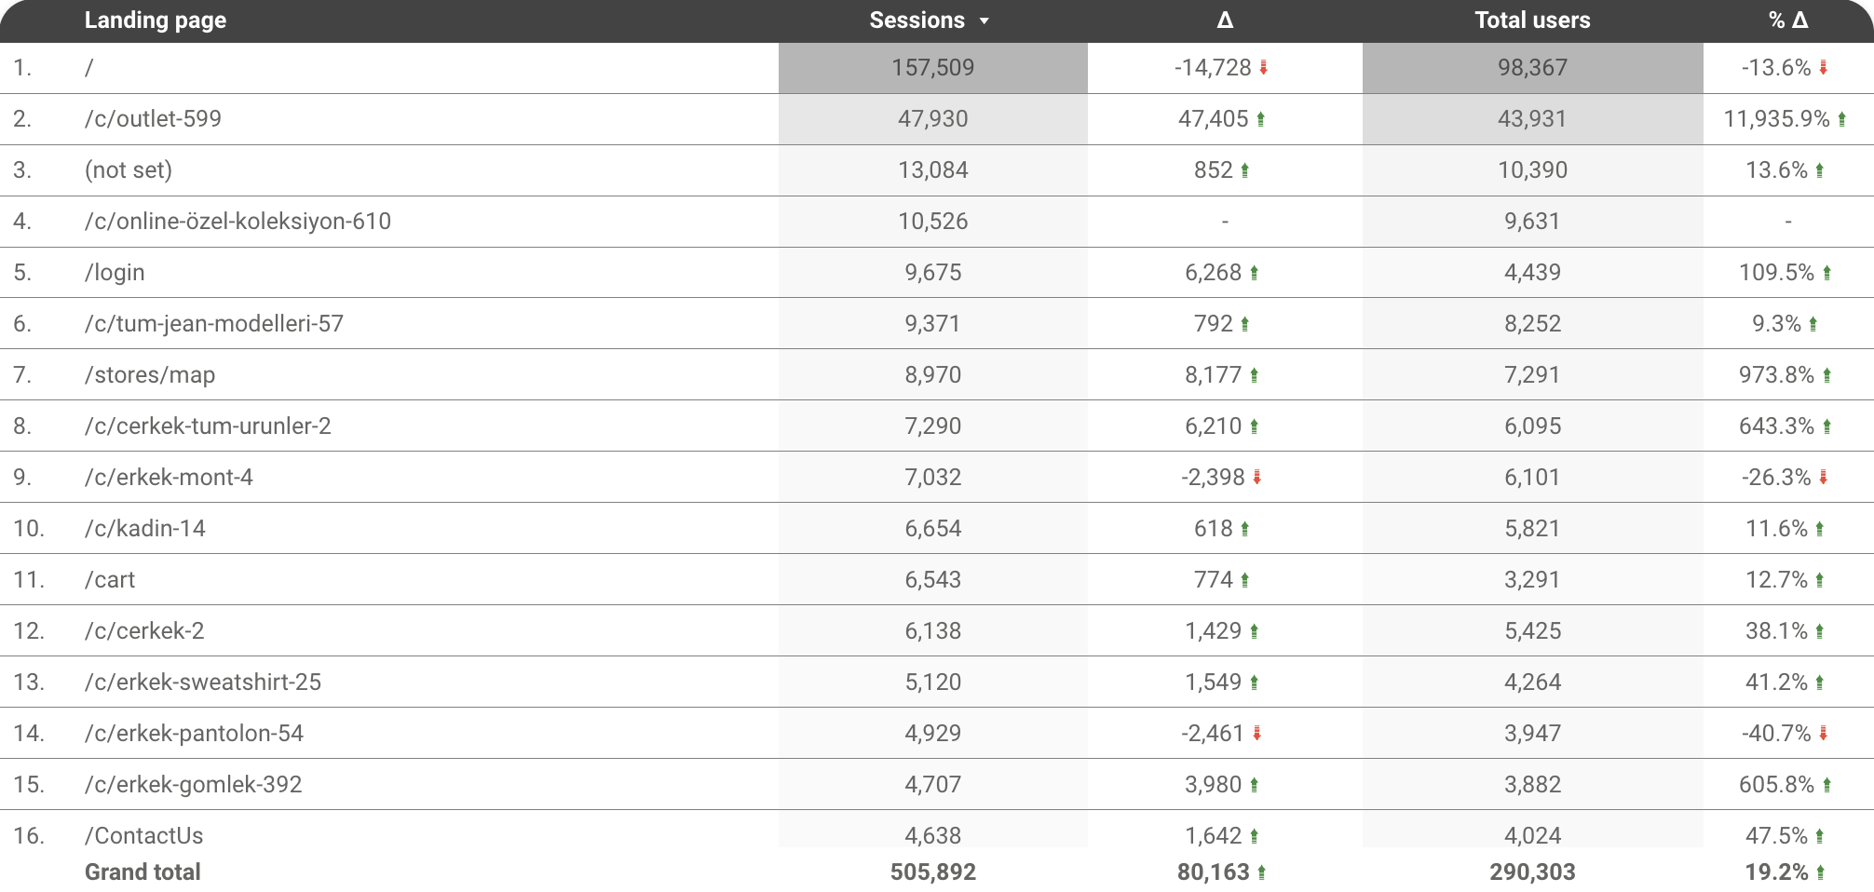
Loft | Organic Session
2025 Yılı Landing Page Özelinde Organic Session Durumu
Source: Analytics

Slide 14
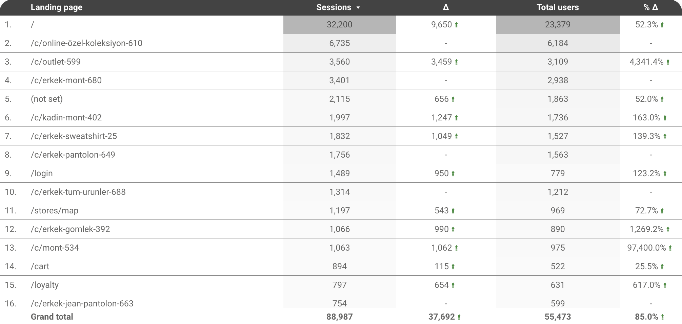
Loft | Organic Session
2025 Aralık Landing Page Özelinde Organic Session Durumu
Source: Analytics

Slide 15
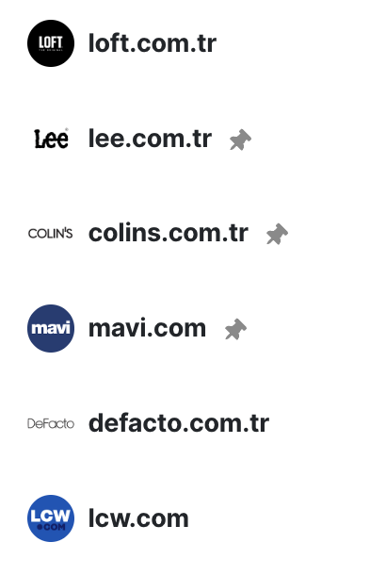
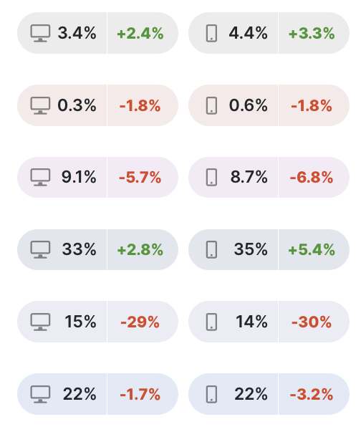
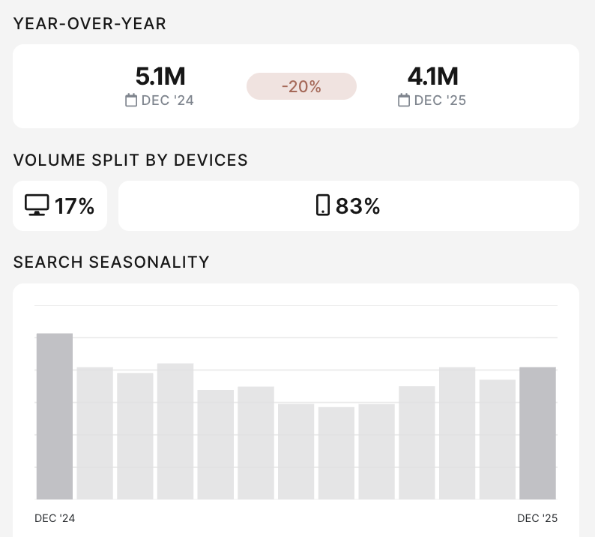
Loft | Markalar Visibility
2025 & 2024 Aralık Visibility Değişimi
2025 Dec vs 2024 Dec
Desktop: 2.4%,
Mobile: 3.3% artmıştır
Takip Edilen Kelimelerdeki Arama Trendi Değişimi
Source: SEOMonitor // SEO Visibility, bir web sitesinin belirli bir anahtar kelime listesindeki sıralama performansını ifade etmek için anahtar kelimelerin hem sıralamalarını hem de arama hacimlerini dikkate alan grup düzeyinde bir ölçümdür.
Görünürlük (visibility) yüzde olarak ifade edilir ve anahtar kelimelerin toplam arama hacminin gösterim payı olarak hesaplanır.
Notes:
Bu slayttaki görsel, bizim seçtiğimiz parfüm odaklı anahtar kelimeler doğrultusunda oluşturulmuştur. Bu kelimeler aylık toplam 485K tıklama hacmine sahip. Pazarda hangi sitelerin daha görünür olduğunu görebilirsiniz.

Slide 16







Loft | Visibility
Visibility Değişimi
2024 Dec vs 2024 Nov
Desktop: 0.1%,
Mobile: 0.3% artmıştır
Visibility oranı geçtiğimiz sene Aralık ayında Desktop’ta 0.1%, Mobile’da ise 0.3% artmıştır.
2025 Dec vs 2025 Nov
Desktop: 0.9%,
Mobile: 2.3% artmıştır
Visibility oranı geçtiğimiz aya göre ise Desktop’ta 0.9% Mobile’da ise 2.3% artmıştır.
2025 Jan&Dec
Desktop: 2.6%,
Mobile: 3.1% artmıştır
2025 Ocak-Aralık arasındaki 12 aylık visibility skorumuz Desktop’ta 2.6% Mobile’da ise 3.1% artmıştır.
Source: SEOMonitor // SEO Visibility, bir web sitesinin belirli bir anahtar kelime listesindeki sıralama performansını ifade etmek için anahtar kelimelerin hem sıralamalarını hem de arama hacimlerini dikkate alan grup düzeyinde bir ölçümdür.
Notes:
Bu slayttaki görsel, bizim seçtiğimiz parfüm odaklı anahtar kelimeler doğrultusunda oluşturulmuştur. Bu kelimeler aylık toplam 485K tıklama hacmine sahip. Pazarda hangi sitelerin daha görünür olduğunu görebilirsiniz.

Slide 17
01
Genel Durum & Google Görünürlüğü
02
Keyword Rank
03
Planlanan & Devam Eden İşler

Slide 18

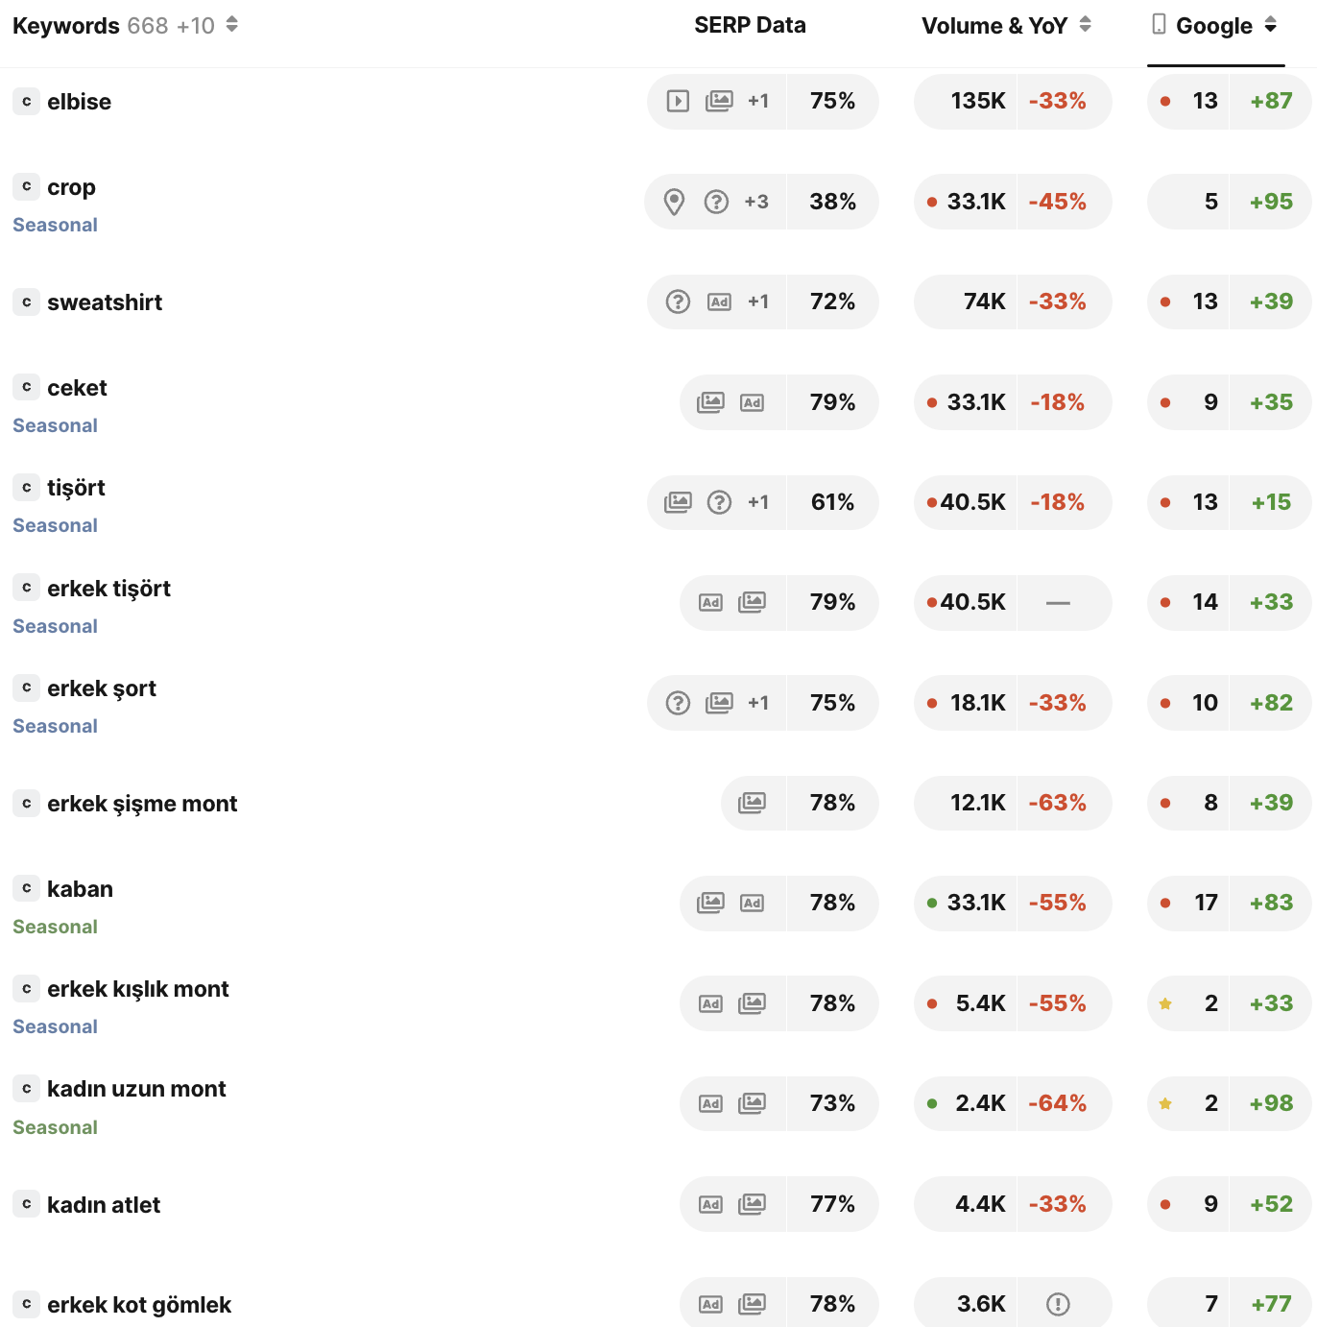
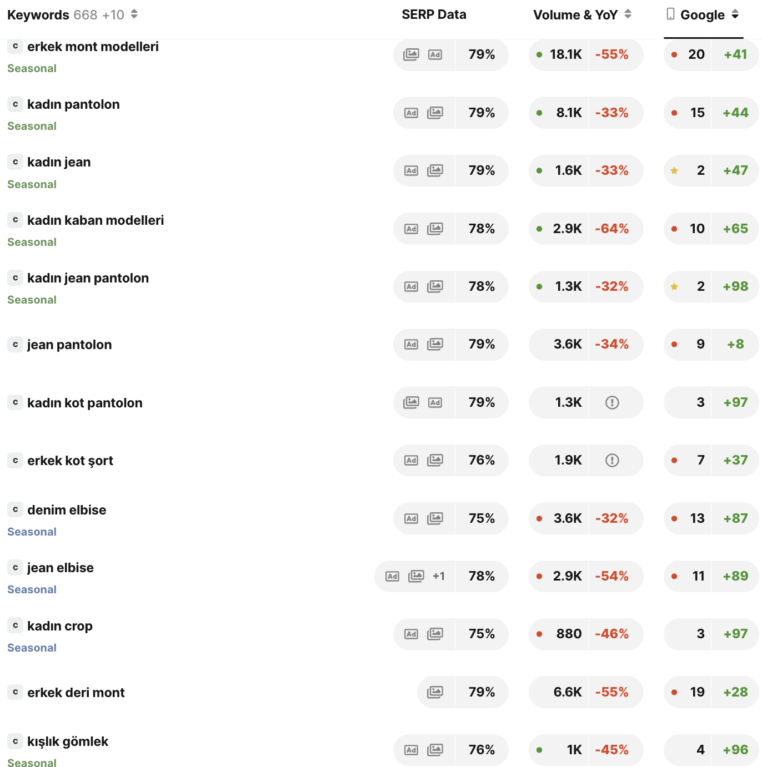
Loft | Anahtar Kelime Sıralamaları
2025 Top Kelime Sıralamaları
Source: SEOMonitor

Slide 19
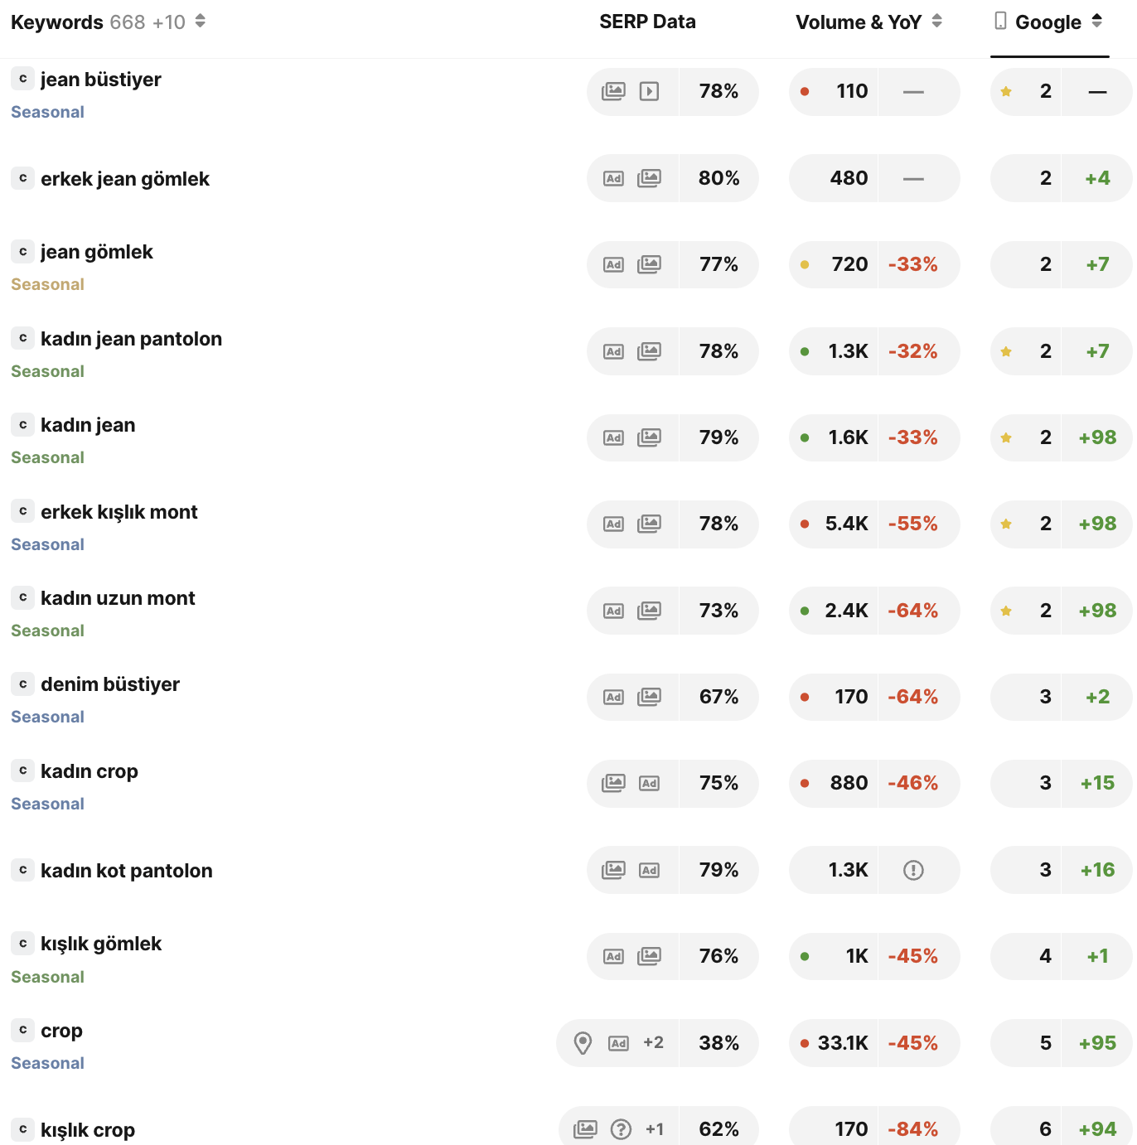
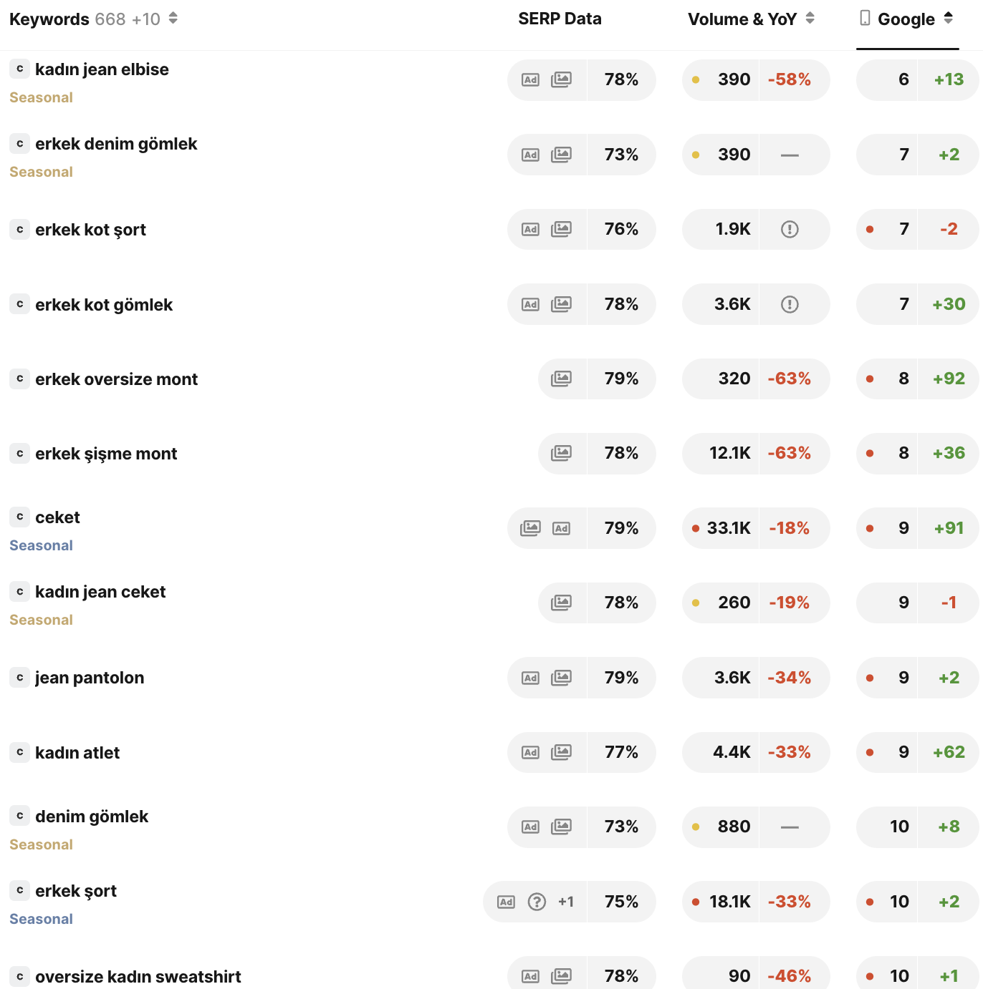
Loft | Anahtar Kelime Sıralamaları
Aralık Kelime Sıralamaları
Source: SEOMonitor

Slide 20
01
Google Search Console Metrikleri
02
Keyword Rank
03
Neler Yaptık

Slide 21
Loft | Next Step
2025’te Neler Yaptık?
- Kategori URL Yönlendirme
- Kategori URL/Navigasyon Optimizasyonu
- Sitemap.xml Optimizasyonu
- Duplicate URL Yönlendirme Listesi
- Duplicate URL Yönlendirme No Response Sorunu
- Ürün Detay Sayfaları Heading Tag Önerileri & Güncellenmesi
- Kategori Sayfaları H1 Optimizasyonu
- Meta Title & Description Optimizasyon
- Ürün Detay Sayfaları Heading Tag Önerileri & Güncellenmesi
- Kategori Sayfaları H1 Optimizasyonu
- 75 adet Kategori İçerik Optimizasyonu

Slide 22
Loft | Next Step
2026’da Neler Planlıyoruz?
- Breadcrumb Optimizasyonu
- Sitemap.xml Optimizasyonu & Kontrolleri
- Robots.txt Güncellemeleri
- 404 ve 301 Hatası Veren Site İçi Linklerin Güncellenmesi
- Site Hızı İyileştirmeleri ( Pagespeed)
- Toxic Backlink İncelemesi
- Kategori İçerikleri Geliştirme & FAQ Eklenmesi
- Schema Markup Optimizasyonları
- Product Meta Title & Description Ruleset Çalışması
- Kelime Bazlı Sayfa İncelemeleri
- AI görünürlüğü arttıracak aksiyonlar
Structured Data optimizasyonları
AI’ın referans alabileceği içerikler
Backlink’lerde AI tarafından referans alınan sitelere yönelim
FAQ çalışmaları (Informational sorgularda görünürlük arttırma)
LLMS.txt
Notes:
önemli kelimelerde sayfa iyileştirmesi geliştirmesi yapılabilir mi incelenmesi

Slide 23


www.inbound.com.tr
www.inbound.com.tr
All rights reserved. © 2024
Tüm hakları saklıdır. © 2024

